Slide 1
Le parcours de Fikile : Mise à l'épreuve du parcours vers la vaccination
Deepa Pokharel, Conseillère principale en changement social et comportemental, UNICEF

Slide 2
Objectifs d’apprentissage
Les participants pourront…
Comprendre les facteurs individuels, interpersonnels, communautaires, systémiques et politiques qui peuvent influencer le comportement
Être initiés à l'importance d'utiliser des stratégies adaptées pour répondre aux besoins à divers stades du parcours vers la vaccination
Découvrir comment des interventions simples, novatrices et efficaces peuvent contribuer à promouvoir la demande de vaccination à différents stades

Slide 3
Inspiration
Exprimez vos idées dans Slido !

Slide 4
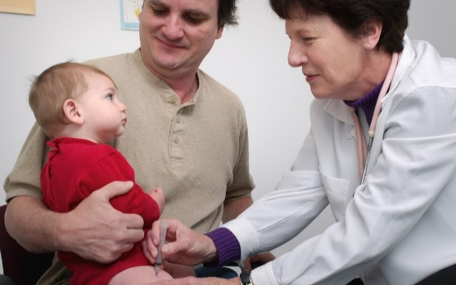
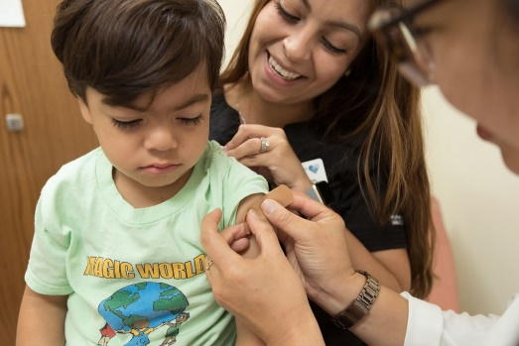
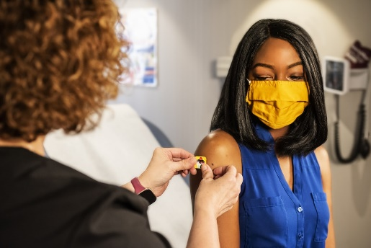
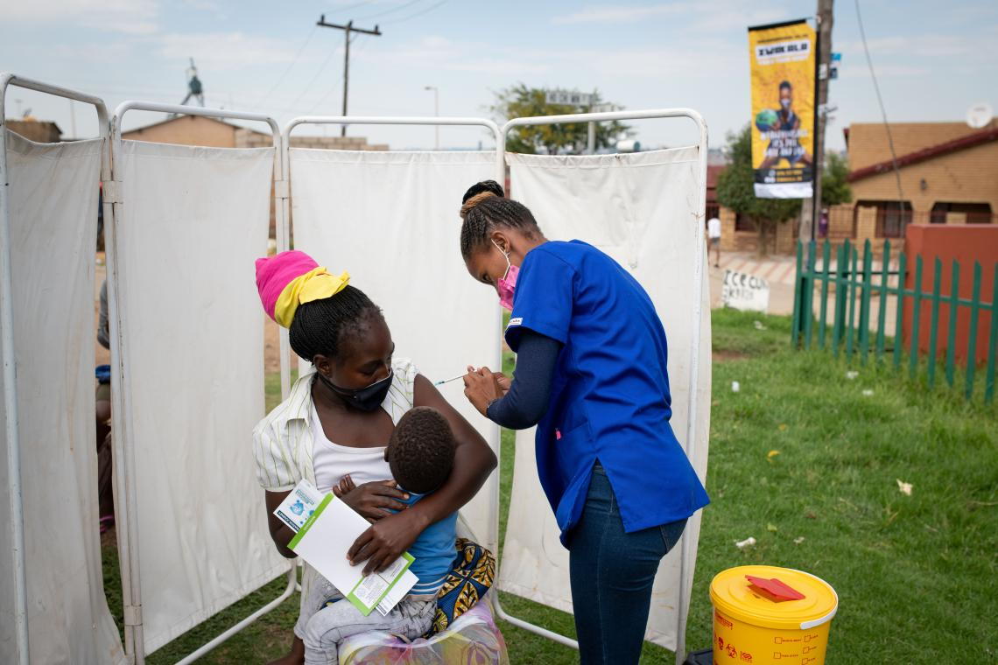
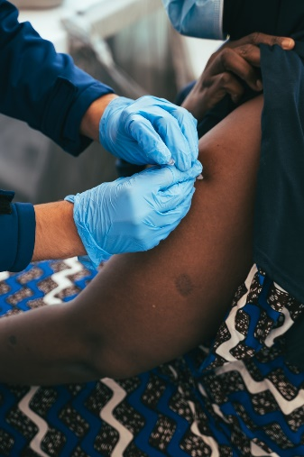
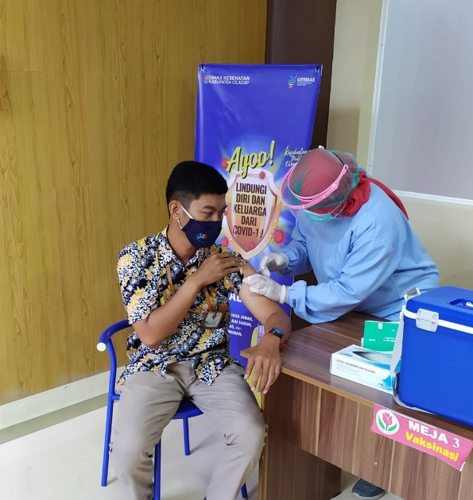
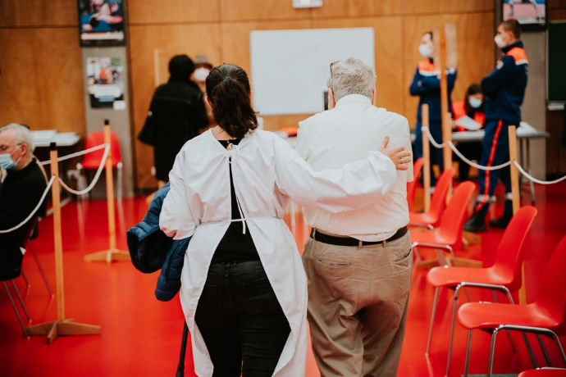
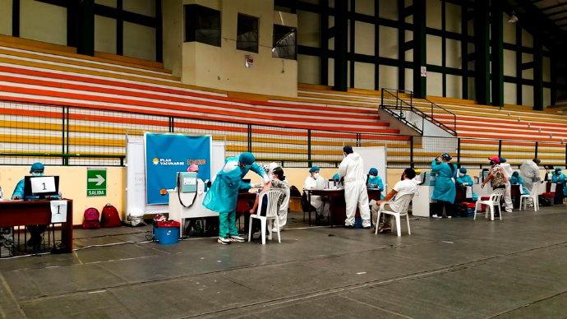
EXERCICE SUR LE PARCOURS VERS LA VACCINATION
UNICEF/UN0595747/Paul

Slide 5
Définition du contexte
Vous disposez d'une mine de sagesse collective sur :
Votre demande de vaccins, la santé publique, les interventions d'urgence et la promotion de la santé
Les types de défis auxquels les ressortissants de votre pays sont confrontés dans leur recherche de services de santé
Les types de solutions qui peuvent contribuer à promouvoir la demande de vaccins
… et vous avez probablement beaucoup appris en 2021 sur le déploiement des vaccins contre la COVID-19.
Testez vos connaissances avec cet exercice !

Slide 6
Exercice sur le parcours vers la vaccination : Faites la connaissance de Fikile
Fikile a 24 ans et vit et travaille dans une grande métropole du pays X.
Fikile adore échanger avec ses amis sur WhatsApp lorsqu'elle ne travaille pas dans un magasin de vente au détail.
Elle rêve d'économiser assez d'argent pour aller à l'université et obtenir un diplôme en commerce.
La famille de Fikile a été touchée par la COVID-19, notamment par les effets économiques d'une perte d'emploi et des effets sur la santé de l'infection à la COVID-19 qui a entraîné l'hospitalisation d'un grand-parent.
Les jeunes frères et sœurs de Fikile ont interrompu leurs études.
Fortement religieuse, sa communauté a repris les grands rassemblements de culte en personne du dimanche.
Fikile

Slide 7
Exercice sur le parcours vers la vaccination : Faites la connaissance de Fikile
Bien que Fikile ait suivi les premières directives du ministère de la Santé concernant la COVID-19 et qu'elle respecte régulièrement la directive du port du masque dans les transports en commun, elle en a assez d'éviter les foules et de ne pas sortir pour voir ses amis en personne.
Elle n'a pas porté de masque depuis des semaines, car aucun membre de sa famille ou de son cercle d'amis ne le fait.
Fikile est éligible pour un vaccin contre la COVID-19 depuis décembre 2021, mais n'a pas encore été vaccinée.
Sa mère, une infirmière à la retraite, s'est fait vacciner, mais n'a convaincu ni son père ni aucun autre membre de la famille de le faire.
Fikile

Slide 8
Cartographiez le parcours de Fikile
Avec l'aide de votre facilitateur et par équipe de 15 participants dans une salle de discussion Zoom, vous effectuerez les tâches suivantes : (30 minutes)
Discutez de ce à quoi la vie de Fikile doit ressembler et des raisons pour lesquelles elle n'a peut-être pas encore été vaccinée. Votre pays pourrait se composer d'une population de jeunes similaires à Fikile. Pourquoi ne se sont-ils pas encore fait vacciner ? (10 minutes)
Tenez compte des défis liés à l'accès, à l'équité et à la confiance envers les vaccins
Avec des autocollants ROUGES , travaillez avec le facilitateur pour cartographier les obstacles que Fikile peut rencontrer tout au long du parcours. (10 minutes)
Avec des autocollants VERT, travaillez avec le facilitateur pour cartographier les facteurs ou les aspects qui pourraient faciliter le parcours de Fikile vers la vaccination. (10 minutes)
Notes:
Des facilitateurs s'inviteront de temps en temps dans les salles pour observer vos discussions.

Slide 9
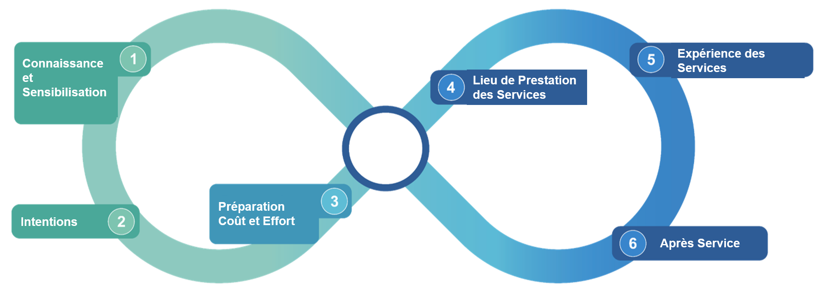
Cartographie des obstacles et des facteurs sur le diagramme « Parcours vers la vaccination » :
Éducation sur le vaccin
Explication de ce à quoi s'attendre/de ce qu'il faut faire (effets secondaires)
Réponses aux questions
Susceptibilité et gravité de la COVID-19
Sécurité et efficacité des vaccins
Recommandations de vaccination
Commodité
Accessibilité
Sécurité
Prise de rendez-vous
Frais de vaccination/rendez-vous
Logistique pour se rendre au rendez-vous ou en revenir
Temps passé au rendez-vous
Confiance envers les institutions de vaccination
Avantages de la vaccination
Normes relatives à la vaccination
Facilité d'obtenir un rendez-vous pour la deuxième dose
Surveillance des événements indésirables
Renforcement positif
Adapté du Journey to Health de l'UNICEF, réunion du réseau ESARO, 2019

Slide 10
Rejoignez
les groupes
de discussion

Slide 11
Visite du Miro Board

Slide 12
La promotion de la demande va au-delà de la communication
Utiliser des incitations pour combler le fossé entre les intentions et les actions
Activer les intentions
Faire de l'action souhaitée l'action la plus simple
Impliquer les communautés pour améliorer la qualité et la responsabilité des services
Cultiver et entretenir la confiance du public envers les vaccins et les services
Réduire les obstacles
Mesures adaptées
Instaurer la confiance

Slide 13
Principaux éléments à retenir
L'utilisation du Parcours vers la vaccination comme moyen de cartographier les informations sur une population peut être un outil de planification utile qui utilise une approche centrée sur l'humain
Il est important de vous mettre à la place de votre population cible et d'identifier toutes les hypothèses ou lacunes dont vous disposez sur les obstacles ou les catalyseurs de la vaccination
Ressources
https://www.hcd4health.org/fr

Slide 14
Messages clés
L'utilisation du Parcours vers la vaccination comme moyen de cartographier les informations sur une population peut être un outil de planification utile qui utilise une approche centrée sur l'humain
Il est important de vous mettre à la place de votre population cible et d'identifier toutes les hypothèses ou lacunes dont vous disposez sur les obstacles ou les catalyseurs de la vaccination
Ressource clé :
https://www.hcd4health.org/fr

Slide 15
Des questions ?

Slide 16
Diapositives supplémentaires

Slide 17
Exemple de pays : Somalie
Somalie : « personne n'est en sécurité tant que tout le monde n'est pas en sécurité » : Déploiement des vaccins contre la COVID-19 dans les camps de personnes déplacées à l'intérieur de leur propre pays au Somaliland
Population cible : Les personnes déplacées à l'intérieur de leur propre pays et les réfugiés ; les demandeurs d'asile et les migrants
Stratégies et interventions :
Inclusion des personnes déplacées dans les plans de vaccination contre la COVID-19.
Participation de leaders communautaires à des visites de maison en maison pour atteindre plus de 500 familles
Organiser le transport de certaines personnes faibles et des personnes qui ne pouvaient pas marcher jusqu'aux centres de santé
En utilisant des canaux de communication locaux (des haut-parleurs), des rencontres avec les personnes résidant dans les camps, en particulier les personnes âgées et les personnes atteintes de problèmes de santé, tels que le diabète, pour les encourager à se rendre au centre de santé et à se faire vacciner
Crédit photo : UNICEF Soudan du Sud.
Résultat : Selon les estimations, plus de 11 700 personnes déplacées ont été vaccinées avec succès grâce à ces efforts de plaidoyer.
Source : https://www.unicef.org/somalia/stories/no-one-safe-until-everyone-safe

Slide 18
Exemple de pays : Inde
Inde : L'accès à la population est difficile
Population cible : les populations tribales, en particulier les femmes en terrain difficile des districts de Reodar et Sirohi
Problème : réticence face à la vaccination, difficulté de faire vacciner les femmes
Stratégies et interventions :
Mobilisation et visites en porte à porte grâce à un partenariat avec une ONG locale
Engagement des membres du Panchayat pour surmonter la réticence envers les vaccins
Communiquer dans leurs langues et dialectes locaux par le biais de mobilisateurs locaux
Matériel visuel développé dans les langues locales pour des communautés spécifiques
Dans certains cas, organiser le transport vers les sites de vaccination
Résultat : les femmes qui exprimaient de la résistance sont maintenant complètement vaccinées dans de nombreux cas et motivent également d'autres à se faire vacciner
Source : https://mailchi.mp/18dac6b0b1b7/behaviour-change-matters

